Slide 1

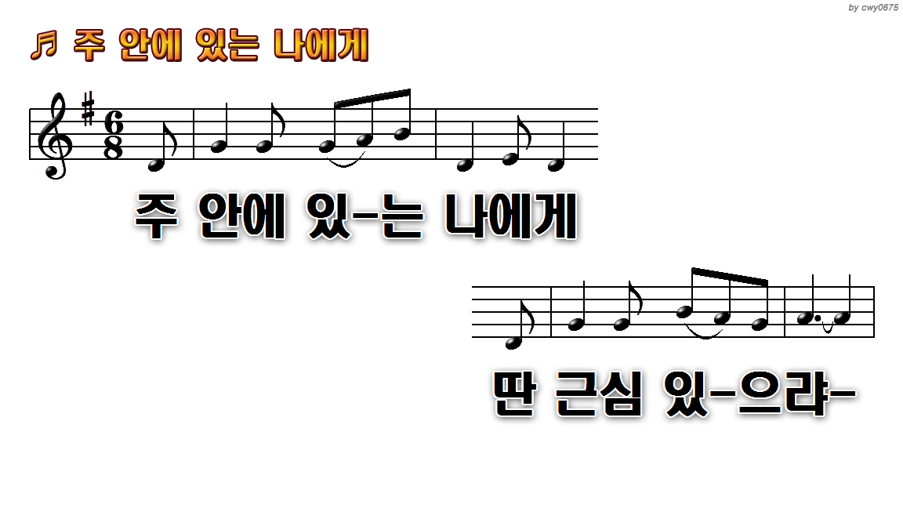
1.주 안에 있는 나에게 딴 근심
4.그 두려움이 변하여
7.내 주는 자비하셔서 늘 함께
10.내 주와 맺은 언약은

Slide 2
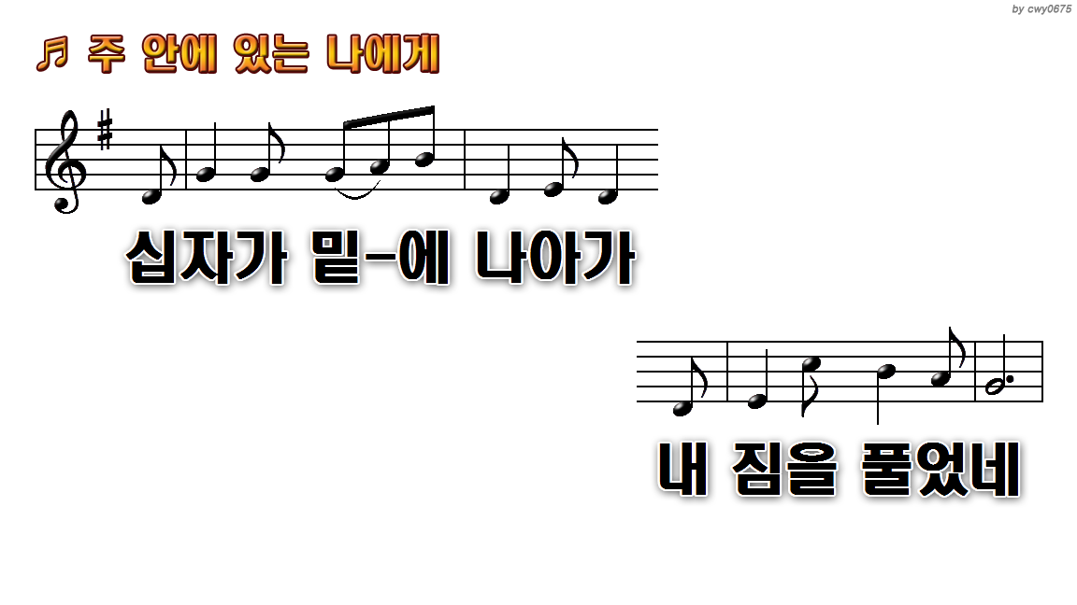
1.주 안에 있는 나에게 딴 근심
4.그 두려움이 변하여
7.내 주는 자비하셔서 늘 함께
10.내 주와 맺은 언약은

Slide 3
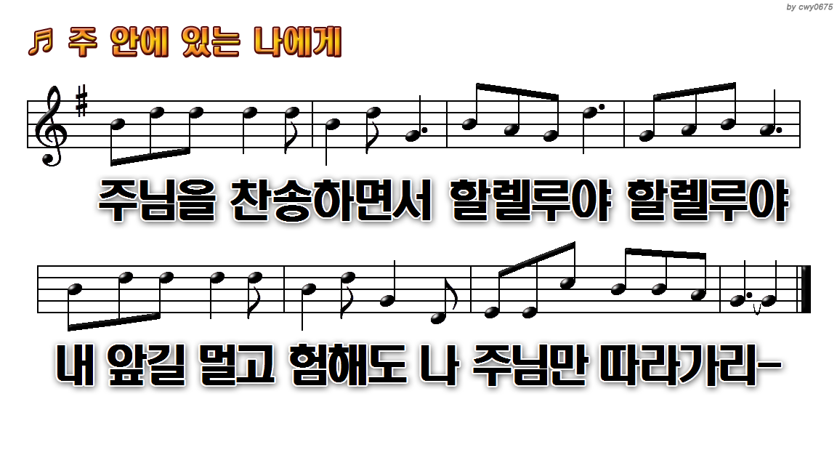
1.주 안에 있는 나에게 딴 근심
4.그 두려움이 변하여
7.내 주는 자비하셔서 늘 함께
10.내 주와 맺은 언약은

Slide 4
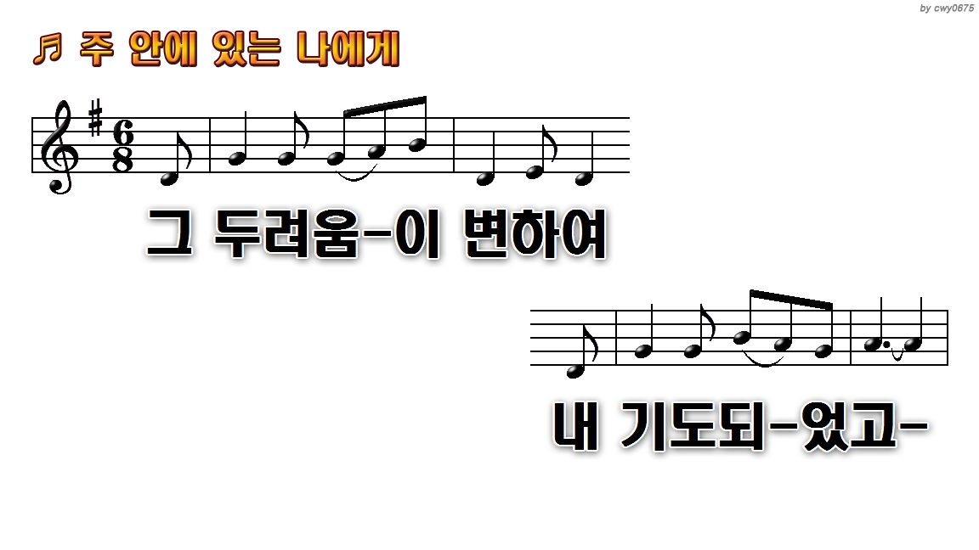
1.주 안에 있는 나에게 딴 근심
4.그 두려움이 변하여
7.내 주는 자비하셔서 늘 함께
10.내 주와 맺은 언약은

Slide 5
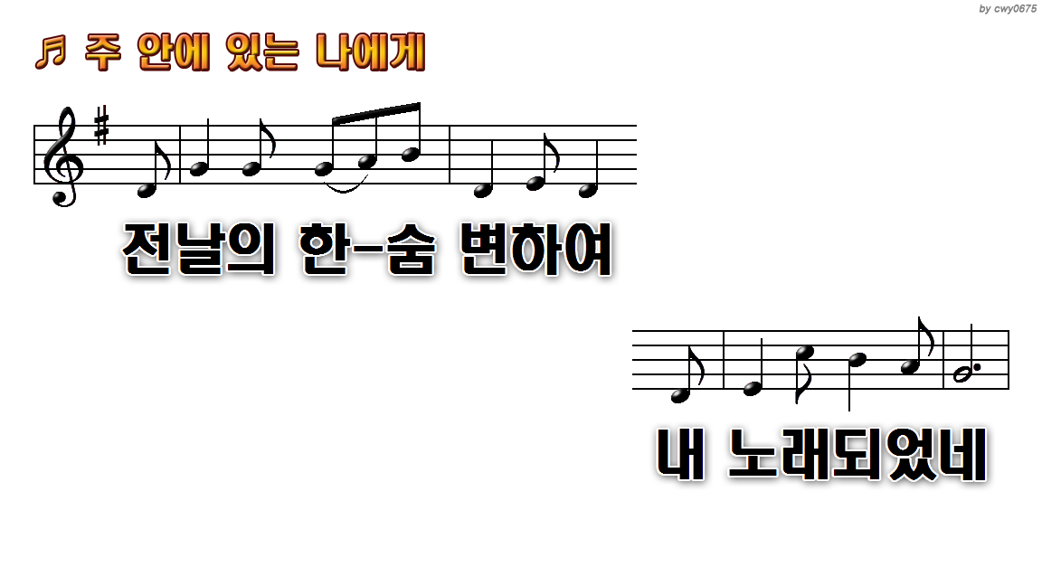
1.주 안에 있는 나에게 딴 근심
4.그 두려움이 변하여
7.내 주는 자비하셔서 늘 함께
10.내 주와 맺은 언약은

Slide 6
1.주 안에 있는 나에게 딴 근심
4.그 두려움이 변하여
7.내 주는 자비하셔서 늘 함께
10.내 주와 맺은 언약은

Slide 7
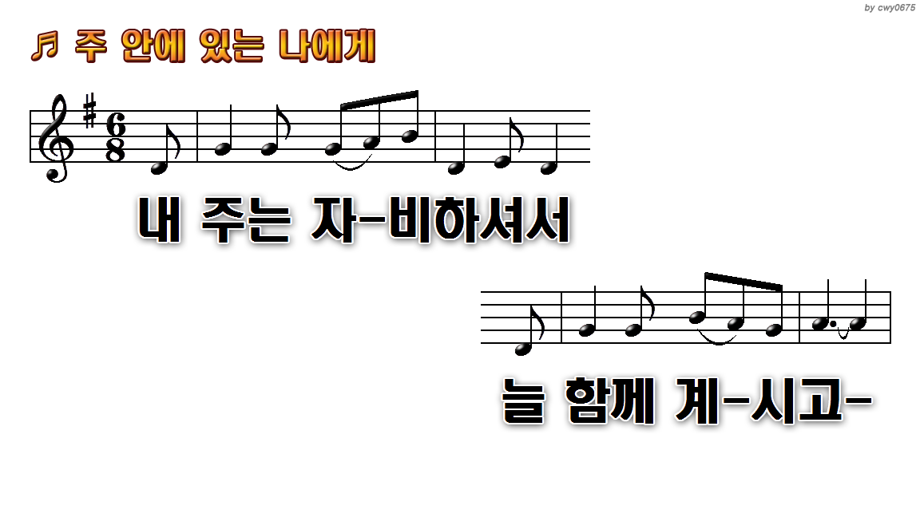
1.주 안에 있는 나에게 딴 근심
4.그 두려움이 변하여
7.내 주는 자비하셔서 늘 함께
10.내 주와 맺은 언약은

Slide 8
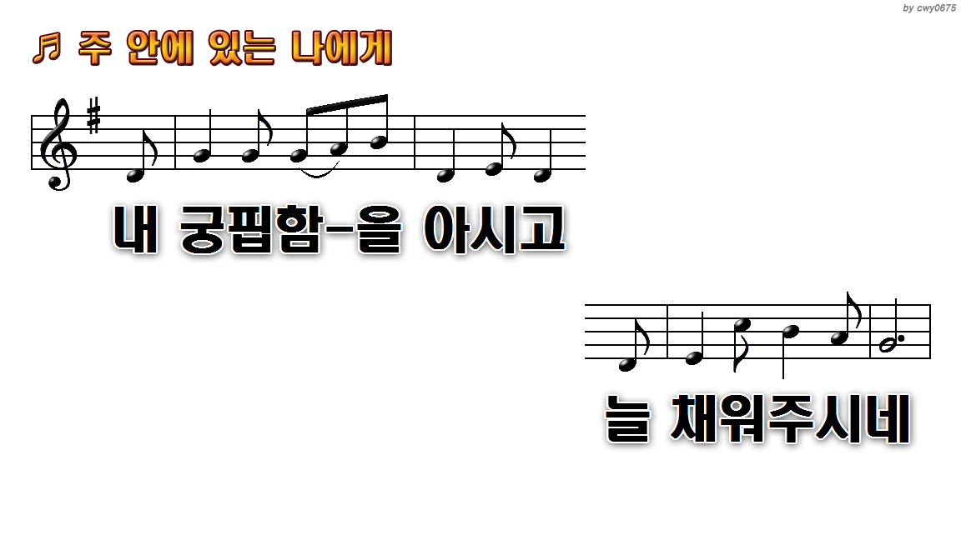
1.주 안에 있는 나에게 딴 근심
4.그 두려움이 변하여
7.내 주는 자비하셔서 늘 함께
10.내 주와 맺은 언약은

Slide 9
1.주 안에 있는 나에게 딴 근심
4.그 두려움이 변하여
7.내 주는 자비하셔서 늘 함께
10.내 주와 맺은 언약은

Slide 10
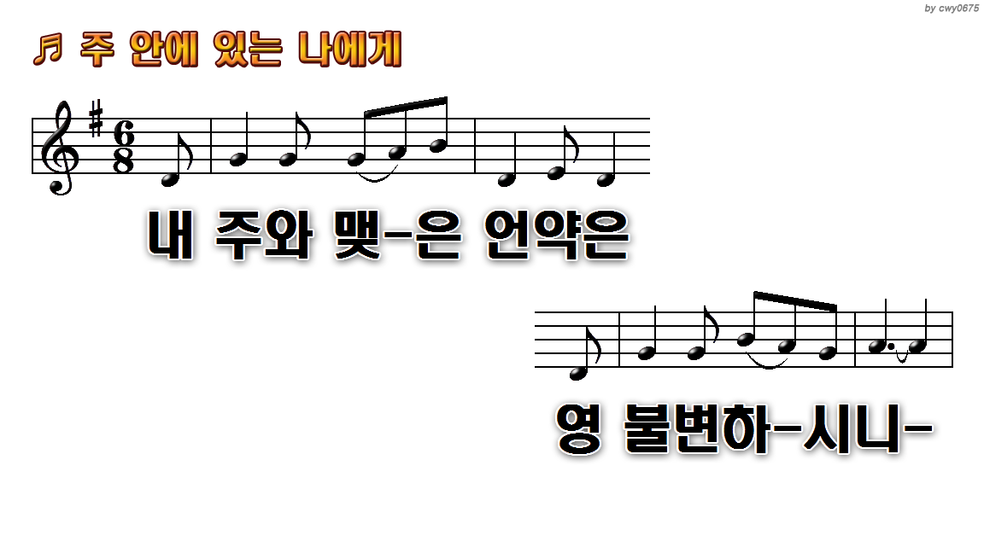
1.주 안에 있는 나에게 딴 근심
4.그 두려움이 변하여
7.내 주는 자비하셔서 늘 함께
10.내 주와 맺은 언약은

Slide 11
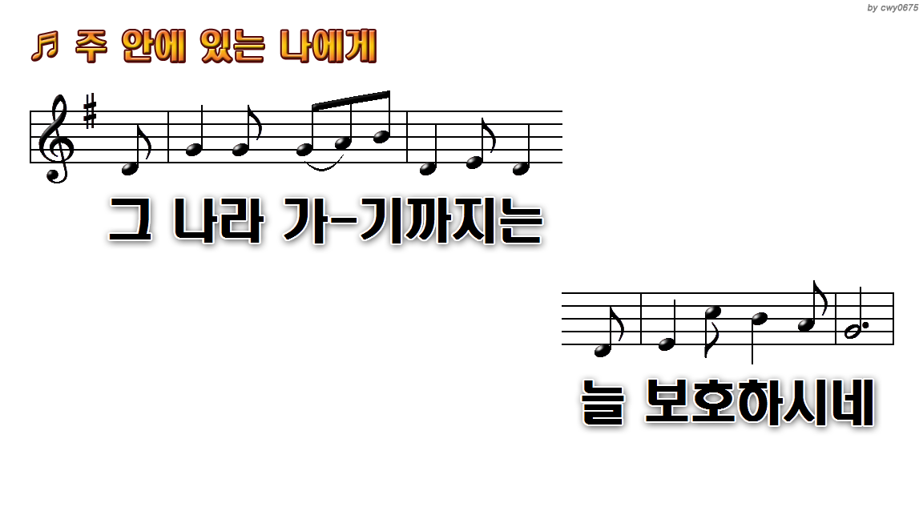
1.주 안에 있는 나에게 딴 근심
4.그 두려움이 변하여
7.내 주는 자비하셔서 늘 함께
10.내 주와 맺은 언약은

Slide 12

1.주 안에 있는 나에게 딴 근심
4.그 두려움이 변하여
7.내 주는 자비하셔서 늘 함께
10.내 주와 맺은 언약은

